Slide 1
ABILITA’ DIGITALI PER I Marketing Manager
Modulo 3
612986-EPP-1-2019-1-DE-SPO-SCP

Slide 2
STRUMENTI DIGITALI E PIATTAFORME SOCIAL PIÙ IMPORTANTI
CONSIGLI RILEVANTI E DI BRANDING
612986-EPP-1-2019-1-DE-SPO-SCP

Slide 3
LA RILEVANZA
PERCHÉ E COME GLI STRUMENTI DIGITALI E I SOCIAL MEDIA POSSONO MIGLIORARE L'IMMAGINE DEL NOSTRO TEAM E DELLE ATTIVITÀ?
Le tecnologie digitali sono sempre più presenti nella vita quotidiana e hanno un enorme impatto sulle persone e su tutti gli aspetti della vita umana, anche nel settore delle imprese.
Nel tempo, le aziende hanno iniziato a sfruttare i vantaggi della moderna era digitale, soprattutto quando promuovono il proprio marchio. I loro processi aziendali e le relazioni con i clienti si basano sull'uso delle tecnologie digitali in modo che possano far conoscere facilmente loro, il loro marchio (ovvero i loro valori, prodotti e servizi) ed entrare in contatto coi clienti. D'altra parte, i clienti possono saperne di più sulle aziende e sulle loro attività e possono confrontare le loro esperienze e pensieri per determinati prodotti e servizi.
612986-EPP-1-2019-1-DE-SPO-SCP

Slide 4
VANTAGGI NELL'UTILIZZO DEGLI STRUMENTI DIGITALI
Risultati misurabili. Non possiamo contare quante persone hanno visto il cartellone o quante persone hanno letto il volantino, ma attraverso gli strumenti digitali possiamo ottenere risultati concreti e reali che ci mostrano esattamente quante persone hanno cliccato un determinato link e letto la pagina web. Questo ci aiuterà a concentrarci sul segmento da cui provengono i nostri potenziali clienti.
Flessibilità. I clienti al giorno d'oggi sono interessati ad esperienze personalizzate che soddisfino le loro esigenze. Qui possiamo collocare il marketing digitale in quanto ci consente di sfruttare gli interessi dei singoli clienti e inviare loro un messaggio unico.
612986-EPP-1-2019-1-DE-SPO-SCP

Slide 5
3. Accesso a un pubblico più ampio. Attraverso gli strumenti digitali possiamo raggiungere un pubblico ampio e globale grazie a Internet presente in ogni Paese.
4. Maggiore e facile disponibilità. Gli strumenti digitali sono generalmente gratuiti e, grazie a loro, ogni azienda ha la possibilità di raggiungere qualsiasi pubblico indipendentemente da quanto grande sia.
612986-EPP-1-2019-1-DE-SPO-SCP
Questa foto di Autore sconosciuto è concesso in licenza da CC BY-NC-ND

Slide 6
STRUMENTI DIGITALI E CANALI SOCIAL PER un BRANDING DI SUCCESSO
STRUMENTI DIGITALI
ZOOM
ASANA o TRELLO
SITI WEB o BLOG
MAILCHIMP
CANVA
612986-EPP-1-2019-1-DE-SPO-SCP

Slide 7
ZOOM
Quando creiamo il nostro marchio personale, vorremmo essere in grado di connetterci facilmente con i membri del team, i clienti e i fan dal nostro personal computer. Zoom è uno strumento eccellente per questo. Questa piattaforma ci dà la possibilità di utilizzare video e audio e di condividere il nostro schermo. Zoom ha un'opzione gratuita che consente fino a 100 partecipanti e 40 minuti in totale per chiamata e diversi piani a pagamento che forniscono tempi di chiamata illimitati, più controlli, rapporti e persino alcune opzioni di branding personalizzate.
ASANA o TRELLO
L'organizzazione è una delle chiavi per il successo del brand. Asana o Trello possono aiutarci a mantenere operativo il nostro brand e il nostro team. Possiamo usarlo per organizzare le nostre attività, assegnarle ai membri del team, impostare date di scadenza e collaborare, tutto in un unico posto. Anche se siamo una squadra di un solo elemento, questo strumento può aiutarci a visualizzare tutto ciò che dobbiamo fare e motivarci a farlo in tempo.
612986-EPP-1-2019-1-DE-SPO-SCP

Slide 8
WEBSITE o BLOG
Uno dei più potenti strumenti di comunicazione per il marketing su Internet è una pagina Web funzionale o un blog di a cui i fan possono accedere facilmente. Devono essere funzionali, informativi, utilizzare una navigazione semplice ed essere aggiornati sugli eventi delle squadre e altro ancora.
MAILCHIMP
L'email marketing è un ottimo modo per coinvolgere il nostro pubblico e potenziare il nostro marchio. Mailchimp rende tutto questo semplice, con centinaia di modelli tra cui scegliere, analisi per aiutarci a monitorare il nostro successo e segmentazione del pubblico per permetterci di adattare le nostre e-mail alle esigenze di ciascun pubblico.
612986-EPP-1-2019-1-DE-SPO-SCP

Slide 9
CANVA
Se vogliamo esistere in uno spazio digitale, allora abbiamo bisogno di elementi visivi perché coinvolgono il nostro pubblico. E Canva è uno degli strumenti migliori per farlo.
Canva ha dimensioni predefinite per i social media e altri spazi digitali di cui hai bisogno, oltre a migliaia di modelli e immagini gratuite. Avrai tutti gli strumenti di cui hai bisogno per creare splendidi effetti visivi. E con una pratica versione gratuita, Canva è accessibile a tutti, indipendentemente dal budget.
612986-EPP-1-2019-1-DE-SPO-SCP

Slide 10
PIATTAFORME SOCIAL MEDIA
I social network su Internet sono un'area in cui le persone che condividono interessi comuni possono interagire tra loro. Alcuni dei più noti sono:
FACEBOOK
INSTAGRAM
TWITTER
TELEGRAM
Molti altri…
Insieme occupano il 90% dell'attività Internet totale. I visitatori dei social sono solo un modo per misurare l'impatto dei social network. Le recensioni delle pagine, il tempo speso su di esse, l'attenzione, nonché la frequenza delle visite. Oggi i social network si stanno trasformando in grandi e ricchi business.
612986-EPP-1-2019-1-DE-SPO-SCP

Slide 11
CONSIGLI DI BRANDING
Crea messaggi coerenti: il fulcro della costruzione del brand sui social media consiste in gran parte nella creazione di temi - o messaggi - e nella loro esposizione regolare attraverso testo e immagini. Quello che vogliamo assicurarci è di avere un logo, una tavolozza di colori, una biografia, un boilerplate e un handle coerenti. Vediamo un esempio!
612986-EPP-1-2019-1-DE-SPO-SCP

Slide 12
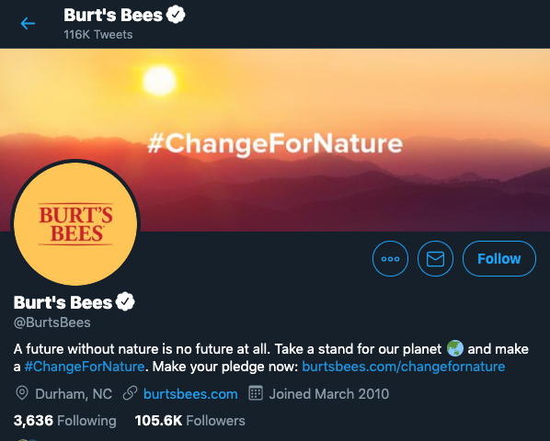
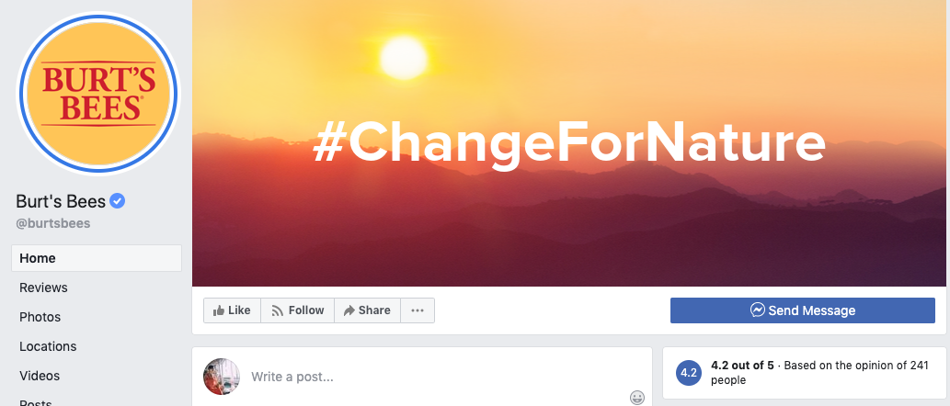
Nell'esempio sopra, Burt's Bees utilizza lo stesso logo sia per Facebook che per Twitter. Anche i loro banner sono gli stessi. Non è sempre necessario che i due banner siano gli stessi su ogni rete, ma questo approccio riesce perché anche i colori dei banner rispecchiano quelli del logo.
612986-EPP-1-2019-1-DE-SPO-SCP

Slide 13
CONSIGLI
Esegui un audit dei social media su tutti i tuoi account;
Assicurati che loghi, banner, biografie, cadenze di pubblicazione e handle siano coerenti con le linee guida del tuo brand e verifica regolarmente.
612986-EPP-1-2019-1-DE-SPO-SCP

Slide 14
2. Estensione del marchio visivo: ora che abbiamo un marchio visivo coerente tra gli account di rete, è tempo di assicurarci di avere gli stessi colori e caratteri riflessi nelle nostre immagini, grafica e video. Quando qualcuno visita la tua pagina Instagram, il filtro o il colore è immediatamente evidente? Quando un video viene pubblicato, i caratteri del testo in sovrimpressione sono simili a quelli che utilizzi per l'immagine in primo piano del tuo post sul blog? Nel tempo, i nostri follower vedranno la coerenza nei post e inizieranno a riconoscere quando un post proviene da noi senza vedere il logo del nostro brand o il logo dei social media.
CONSIGLI
Creare modelli grafici per lo stesso tipo di annuncio (ad es. l'annuncio di un nuovo prodotto ha carattere, colore e design simili);
Crea foto e video che tengano conto delle scelte estetiche e cromatiche del tuo brand. I post dovrebbero fluire senza soluzione di continuità l'uno nell'altro.
612986-EPP-1-2019-1-DE-SPO-SCP

Slide 15
3. Identificazione del target di marketing: i nostri target di marketing varieranno tra le reti. Ad esempio, il pubblico su TikTok è più giovane del pubblico su Facebook. Ciò significa che i nostri contenuti social non avranno lo stesso risalto. A tal fine, è meglio creare più target.
CONSIGLI
Crea più target di marketing e assegna le reti di social media corrispondenti;
Esamina i diversi dati demografici delle tue reti o imposta query di ascolto se hai bisogno di conoscere il tuo pubblico;
Crea contenuti che corrispondano ai target.
612986-EPP-1-2019-1-DE-SPO-SCP

Slide 16
4. Definizione della voce e del tono del nostro brand: dopo gli elementi visivi, le didascalie e il testo correlato sono il prossimo elemento importante del branding dei nostri post sui social media. Ogni azienda o squadra sportiva tende ad avere una personalità, un tipo di marchio per i suoi obiettivi di marketing. Si consiglia vivamente di estenderli ai social media perché creano connessioni e riconoscimento immediato del nostro team o azienda.
CONSIGLI
Una guida vocale dovrebbe includere dettagli come la personalità del brand, gli slogan aziendali, i tratti della personalità e il vocabolario. I più piccoli dettagli, ad esempio se usi il termine "fan" o "clienti", ti aiuteranno a mantenere la tua scrittura coerente. Se hai più persone che gestiscono i tuoi account, avere una guida a cui fare riferimento mantiene il tuo team allineato in modo che non sembri che la tua azienda sia non connessa tra le varie parti che la compongono.
612986-EPP-1-2019-1-DE-SPO-SCP

Slide 17
5. Organizzazione e condivisione dei contenuti: poiché il social media branding è incentrato sull'influenza del nostro pubblico a riconoscerci e ricordarci facilmente, la pubblicazione irregolare danneggia i nostri sforzi tenendoci lontani dai feed delle notizie degli utenti. La frequenza di pubblicazione dipende dall'attività del pubblico e dal modo in cui i membri del pubblico interagiscono.
CONSIGLI
Imposta i tuoi obiettivi sui social media: quanti post pubblicati, quante persone sono state raggiunte, con quale frequenza condividere, che tipo di contenuti (video, foto, articoli, notizie ecc ecc.) pubblicare...
Crea un piano editoriale e un calendario per organizzare la pubblicazione dei tuoi contenuti. Puoi utilizzare le app di gestione dei social media che ti aiutano a organizzare i prossimi post sui social media nel calendario, nei fogli di lavoro e nei dashboard interattivi di Google.
Controlla le interazioni (Mi piace, commenti...) e le analisi sotto i tuoi post e, se necessario, correggi la tua strategia di pubblicazione per aumentare il coinvolgimento.
612986-EPP-1-2019-1-DE-SPO-SCP

Slide 18
ALTRI CONSIGLI
Connettiti con influencer locali o nazionali: il primo passo nell'esecuzione di una campagna di influencer marketing è identificare gli influencer adatti, ovvero gli influencer con il coinvolgimento di follower reali. Il prossimo passo è costruire una relazione con un influencer che corrisponda ai tuoi interessi. Puoi iniziare seguendoli sui loro principali canali social, interagendo con i loro aggiornamenti e condividendo i loro contenuti. Una volta creato un rapporto, puoi, ad esempio, invitare gli influencer alle tue riunioni sportive.
Fai degli omaggi: ad esempio, puoi regalare una maglietta della tua squadra di calcio, invitando le persone online a condividere e mettere mi piace ai post dei tuoi account Instagram. Questo ti garantirà visibilità, interazioni e riconoscimento del marchio.
Unisciti a comunità o gruppi online: i gruppi e le comunità virtuali ti consentono di coinvolgere direttamente i membri del tuo mercato di riferimento per creare interesse attorno alle idee, alle opinioni e ai contenuti del tuo brand. Puoi condividere post e stimolare dibattiti sotto di essi, dando maggiore visibilità al tuo team.
612986-EPP-1-2019-1-DE-SPO-SCP

Slide 19
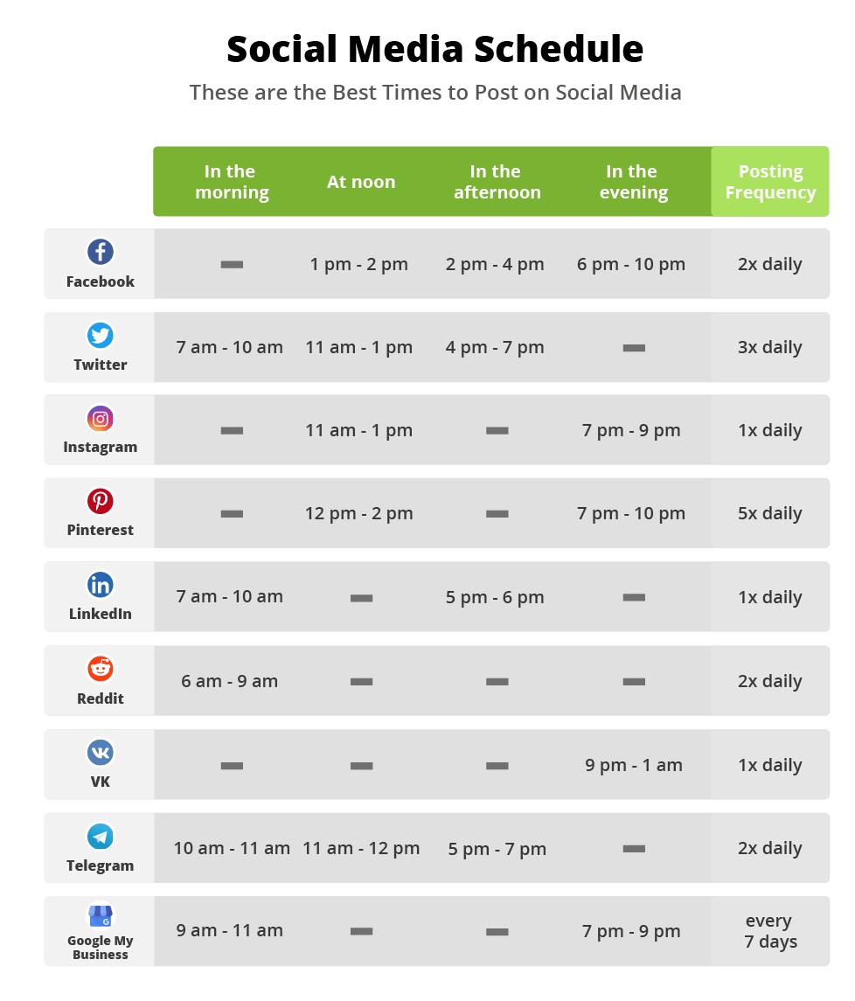
Condividi i tuoi post in momenti specifici: alcuni studi hanno illustrato quali sono i momenti migliori in cui condividere contenuti sui social. Ti consigliamo di seguire queste indicazioni.
Source: Blog2Social
612986-EPP-1-2019-1-DE-SPO-SCP

Slide 20
RIFLETTI:
Che tipo di strumenti digitali pensi di utilizzare? Come mai?
Conoscevi già o usavi alcuni di loro? Quale?
Quali strumenti digitali o social media ritieni siano i migliori per le tue esigenze?
Immagina una strategia di marketing del brand per il un team: cosa farebbero? Quali consigli di branding vogliono implementare e come?
612986-EPP-1-2019-1-DE-SPO-SCP

Slide 21
References
Articles
Aydin, G.; Uray, N.; Silahtaroglu, G. How to Engage Consumers through Effective Social Media Use—Guidelines for Consumer Goods Companies from an Emerging Market. J. Theor. Appl. Electron. Commer. Res. 2021, 16, 768–790. https://doi.org/10.3390/Jtaer16040044
Blazheska D., Ristovska N, Gramatnikovski S. (2020). The Impact of Digital Trends on Marketing. UTMS Journal of Economics 11(1) (pp. 48–58).
Vinerean S. (2016). Branding Strategies for Social Media Marketing. Expert Journal of Marketing, Volume 4, Issue 2, (pp.77-83).
Guides
Hootsuite. Social Media Strategy Guide - Eight easy steps to develop your social media presence
612986-EPP-1-2019-1-DE-SPO-SCP

Slide 22
Websites
WP Wings, 23 Tips For Building A Brand Through Social Media Platforms: https://wpswings.com/blog/effective-tips-building-brand-social-media-strategy/
KeyHole, Social Media Branding Strategies to Capture and Retain Your Target Audience: https://keyhole.co/blog/15-social-media-branding-strategies/
Sprout social, 5 actionable strategies for social media branding: https://sproutsocial.com/insights/social-media-branding/
612986-EPP-1-2019-1-DE-SPO-SCP

Slide 23
REGOLAMENTO GENERALE SULLA PROTEZIONE DEI DATI - GENERAL DATA PROTECTION REGULATION (GDPR)
BACKGROUND TEORICO E ASPETTI FONDAMENTALI
612986-EPP-1-2019-1-DE-SPO-SCP

Slide 24
Video introduttivo
https://www.youtube.com/watch?v=gnyXWM7sm8Y
612986-EPP-1-2019-1-DE-SPO-SCP

Slide 25
BACKGROUND TEORICO
CHE COS’E’ IL GDPR?
Il regolamento (UE) 2016/679 del Parlamento europeo e del Consiglio1, il nuovo regolamento generale sulla protezione dei dati ("GDPR") dell'Unione europea ("UE") disciplina il trattamento da parte di una persona fisica, una società o un'organizzazione di dati personali relative a persone fisiche nell'UE".
Commissione Europea, 2016
612986-EPP-1-2019-1-DE-SPO-SCP

Slide 26
COSA SONO I DATI PERSONALI?
I dati personali nell'ambito del GDPR si riferiscono a tutti i dati (nomi, dati genetici, biometrici o sanitari, dati web come indirizzi IP, indirizzi email personali, opinioni politiche e orientamento sessuale) relativi a una persona vivente identificata o identificabile. Include anche informazioni che, se raccolte insieme, possono portare all'identificazione di tale persona. Ciò vale anche per i dati crittografati o presentati tramite pseudonimi, a condizione che la crittografia/anonimizzazione sia reversibile. In ottemperanza agli obblighi del regolamento sulla protezione dei dati, ciò significa che le chiavi di decrittazione devono essere mantenute separate dai dati pseudonimizzati.
612986-EPP-1-2019-1-DE-SPO-SCP

Slide 27
PRIVACY: UNA DEFINIZIONE
In generale, la privacy è il diritto di essere lasciati soli, o la libertà da interferenze o intrusioni. Dal punto di vista legale, possiamo parlare di privacy delle informazioni, vale a dire il diritto di avere un certo controllo su come vengono raccolte e utilizzate le tue informazioni personali.
Con l'innovazione tecnologica alla velocità della luce, la privacy delle informazioni sta diventando sempre più complessa man mano che vengono raccolti e scambiati più dati. Man mano che la tecnologia diventa più sofisticata (anzi, invasiva), aumentano anche gli usi dei dati. E questo lascia le organizzazioni di fronte a una matrice di rischio incredibilmente complessa per garantire che le informazioni personali siano protette. Di conseguenza, la privacy è rapidamente emersa come forse la questione più significativa di protezione dei consumatori (se non addirittura di protezione dei cittadini) nell'economia dell'informazione globale.
Ciò ha portato allo sviluppo del concetto di privacy dei dati: si concentrano sull'uso e la governance dei dati personali, come l'adozione di politiche per garantire che le informazioni personali dei consumatori vengano raccolte, condivise e utilizzate in modi appropriati. La sicurezza si concentra maggiormente sulla protezione dei dati da attacchi dannosi e sullo sfruttamento dei dati rubati a scopo di lucro.
612986-EPP-1-2019-1-DE-SPO-SCP

Slide 28
QUALI SONO LE PARTI COINVOLTE?
Utente: un individuo i cui dati personali sono trattati da un titolare o responsabile del trattamento (noto anche come interessato).
Titolare del trattamento: qualsiasi persona fisica o giuridica coinvolta nella determinazione delle finalità e delle modalità del trattamento dei dati personali.
Responsabile del trattamento: qualsiasi persona fisica o giuridica coinvolta nel trattamento dei dati personali per conto del titolare del trattamento.
Ad esempio, una società Internet può raccogliere informazioni sull'utente tramite il proprio sito Web e archiviarle utilizzando un servizio cloud di terze parti. In questo scenario, la società Internet è il titolare del trattamento e l'organizzazione che gestisce il servizio cloud è il responsabile del trattamento.
612986-EPP-1-2019-1-DE-SPO-SCP

Slide 29
QUALI SONO GLI ELEMENTI POSITIVI DEL GDPR?
Con questo Regolamento, il Consiglio Europeo ridefinisce l'approccio delle organizzazioni alla protezione dei dati, in vista dei continui attacchi informatici a cui sono soggetti ormai da alcuni anni enti di ogni dimensione e settore, fornendo utili indicazioni in questa direzione.
I principali vantaggi del GDPR sono:
-regole uniche per tutta l'UE;
-condizioni di parità per tutte le società dell'UE;
-regole adattate alla web-economy;
-regole "scalabili" e "adattabili" ai cambiamenti tecnologici e agli scenari economici futuri.
612986-EPP-1-2019-1-DE-SPO-SCP

Slide 30
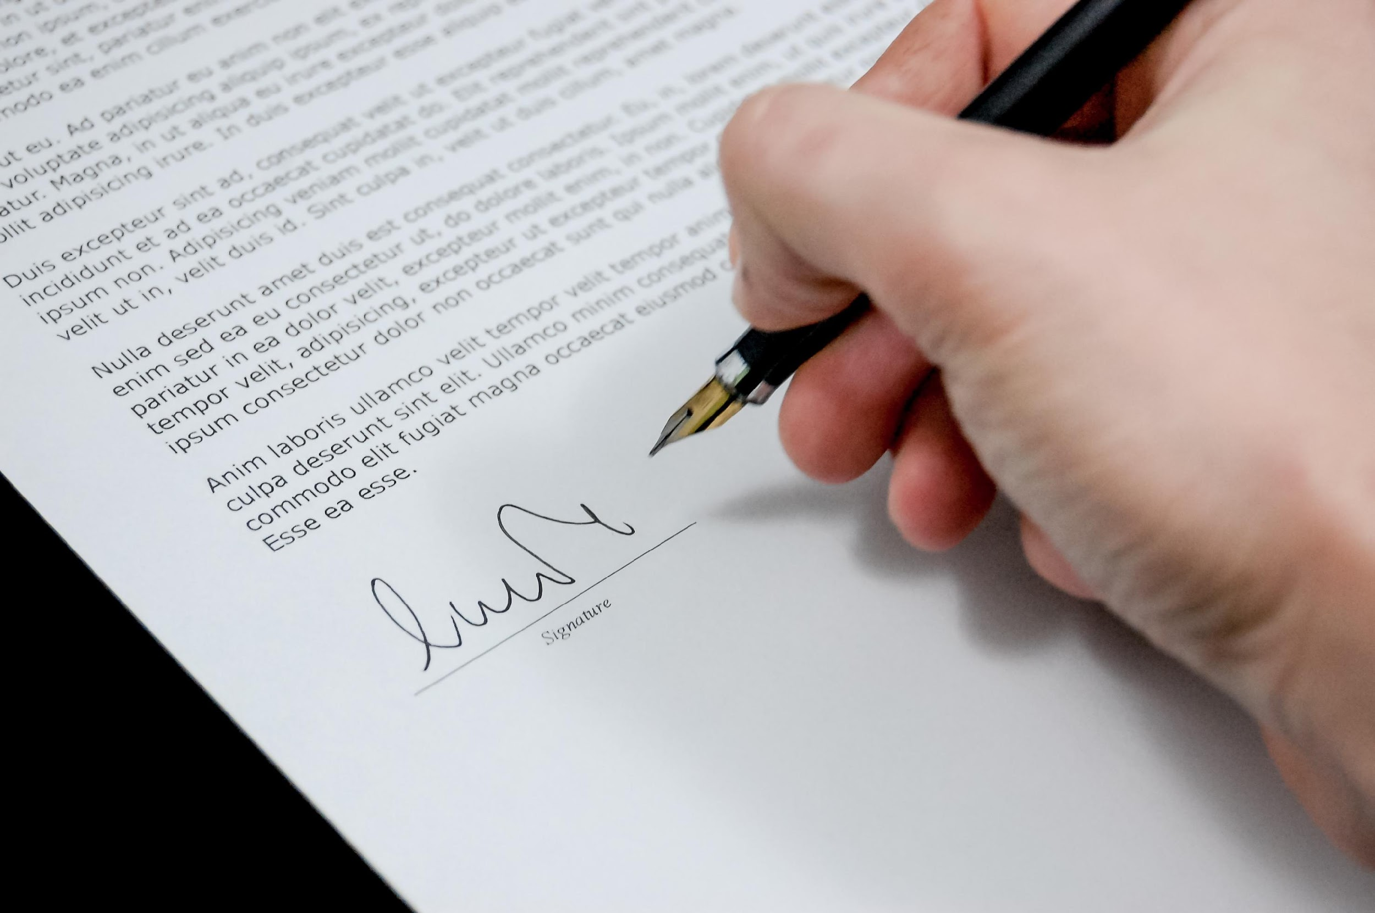
ASPETTI FONDAMENTALI
Utilizzare e archiviare i dati quando viene fornito il consenso esplicito
Il GDPR afferma che ogni persona, in circostanze specifiche, deve fornire il proprio consenso in modo gratuito. Il consenso "liberamente dato" significa essenzialmente che non hai costretto l'interessato ad acconsentire all'utilizzo dei suoi dati. Per prima cosa, ciò significa che non puoi richiedere il consenso al trattamento dei dati come condizione per l'utilizzo del servizio. Le persone devono essere in grado di dire di no.
612986-EPP-1-2019-1-DE-SPO-SCP

Slide 31
Inoltre, la richiesta di “consenso deve essere presentata in modo chiaramente distinguibile dalle altre materie” (art. 7 GDPR). Dovrebbe essere chiaro quali attività di trattamento dei dati si intende svolgere, concedendo al soggetto la possibilità di acconsentire a ciascuna attività.
Quindi, il consenso dovrebbe essere informato. Ciò significa che l'interessato conosce la tua identità, quali attività di trattamento dei dati intendi svolgere, le finalità del trattamento dei dati e che può revocare il proprio consenso in qualsiasi momento.
Infine, il consenso deve essere inequivocabile, vale a dire, "potrebbe includere spuntare una casella quando si visita un sito Internet, scegliere le impostazioni tecniche per i servizi della società dell'informazione o un'altra dichiarazione o comportamento che indichi chiaramente in questo contesto l'accettazione da parte dell'interessato del trattamento proposto del suo o i suoi dati personali”. (considerando 32 GDPR)
612986-EPP-1-2019-1-DE-SPO-SCP

Slide 32
In sintesi, non disponi di un consenso valido e non puoi utilizzarlo o conservarlo in questi casi:
hai dei dubbi sul fatto che qualcuno abbia acconsentito;
l'individuo non si rende conto di aver acconsentito;
non hai documenti chiari per dimostrare che hanno acconsentito;
non c'era una vera e propria libera scelta sull'opportunità di aderire;
l'individuo sarebbe penalizzato per il rifiuto del consenso;
612986-EPP-1-2019-1-DE-SPO-SCP

Slide 33
c'è un chiaro squilibrio di potere tra te e l'individuo;
il consenso era una condizione preliminare di un servizio, ma il trattamento non è necessario per tale servizio;
il consenso è stato abbinato ad altri termini e condizioni;
la richiesta di consenso era vaga o poco chiara;
utilizzi caselle di attivazione preselezionate o altri metodi di consenso predefinito;
la tua organizzazione non è stata nominata in modo specifico;
non hai comunicato alle persone il loro diritto di revocare il consenso;
le persone non possono facilmente revocare il consenso;
le tue finalità o attività si sono evolute oltre il consenso originale.
612986-EPP-1-2019-1-DE-SPO-SCP

Slide 34
2. Consentire a tutte le persone di visualizzare e accedere ai dati che conserviamo e dove vengono elaborati e utilizzati
Per organizzazioni di tutte le dimensioni, hacking, violazioni dei dati, malware... fanno sembrare che ci sia una minaccia alla sicurezza informatica in agguato dietro ogni angolo e questo rappresenta un problema anche per gli utenti. Ecco perché qualsiasi organizzazione deve pianificare strategie di gestione dell'archivio dati per rendere i dati il ​​più sicuri e resilienti possibile e per consentire alle persone di accedervi. In particolare, l'idea è che vi abbiano accesso solo gli utenti che sono tenuti a gestire informazioni sensibili, riducendo il rischio che vengano gestite in modo improprio da altri utenti. Questo non è un lavoro una tantum: le organizzazioni dovrebbero rivalutare regolarmente chi ha bisogno di accedere a quali dati e per cosa ne hanno bisogno, soprattutto se sono coinvolte informazioni sensibili.
612986-EPP-1-2019-1-DE-SPO-SCP

Slide 35
- Come prendere visione ed accedere ai dati personali: chiunque ha diritto di chiedere ed ottenere dalla società/ente la conferma dell'esistenza o meno di dati personali che lo riguardano.
Se sono in possesso dei tuoi dati personali, hai il diritto di accedere a tali dati, riceverne una copia e ottenere qualsiasi informazione aggiuntiva pertinente (come il motivo del trattamento dei tuoi dati personali, le categorie di dati personali utilizzati, ecc.). .
Questo diritto di accesso dovrebbe essere facile ed essere reso possibile in tempi ragionevoli. La società/organizzazione dovrebbe fornire una copia dei tuoi dati personali gratuitamente. Eventuali ulteriori copie possono essere soggette a una tariffa equa. Quando la richiesta è effettuata con mezzi elettronici (ad esempio tramite e-mail), e salvo diversa richiesta da parte tua, le informazioni devono essere fornite in un formato elettronico di uso comune.
Questo diritto non è assoluto: l'uso del diritto di accesso ai tuoi dati personali non dovrebbe pregiudicare i diritti e le libertà altrui, inclusi i segreti commerciali o la proprietà intellettuale.
612986-EPP-1-2019-1-DE-SPO-SCP

Slide 36
- Dove vengono elaborati e utilizzati i dati: dopo aver prestato il consenso, inizia una fase di trattamento nei database delle organizzazioni. Copre un'ampia gamma di operazioni: "raccolta, registrazione, organizzazione, strutturazione, conservazione, adattamento o alterazione, reperimento, consultazione, uso, divulgazione mediante trasmissione, diffusione o altrimenti messa a disposizione, allineamento o combinazione, restrizione, cancellazione o distruzione di dati” (GDPR art. 4).
Di seguito alcuni esempi di lavorazione:
- gestione del personale e amministrazione paghe;
- accesso/consultazione di un database di contatti contenente dati personali;
- invio di e-mail promozionali;
- distruzione di documenti contenenti dati personali;
- pubblicare/mettere una foto di una persona su un sito web;
- memorizzazione di indirizzi IP o indirizzi MAC;
- registrazione video (TVCC).
612986-EPP-1-2019-1-DE-SPO-SCP

Slide 37
3. Essere chiari su quando e come i dati vengono elaborati e utilizzati
Come scritto nell’articolo 39 del GDPR:
“[…] Il principio di trasparenza richiede che qualsiasi informazione e comunicazione relativa al trattamento di tali dati personali sia facilmente accessibile e di facile comprensione e che sia utilizzato un linguaggio chiaro e semplice.
Tale principio riguarda, in particolare, l'informazione agli interessati sull'identità del titolare del trattamento e le finalità del trattamento e ulteriori informazioni atte a garantire un trattamento corretto e trasparente nei confronti delle persone fisiche interessate e del loro diritto di ottenere conferma e comunicazione di dati personali che li riguardano oggetto di trattamento.
612986-EPP-1-2019-1-DE-SPO-SCP

Slide 38
(…) le finalità specifiche per le quali i dati personali sono trattati devono essere esplicite e legittime e determinate al momento della raccolta dei dati personali.
I dati personali dovrebbero essere adeguati, pertinenti e limitati a quanto necessario alle finalità per le quali sono trattati. Ciò richiede, in particolare, di garantire che il periodo di conservazione dei dati personali sia limitato al minimo indispensabile. Al fine di garantire che i dati personali non siano conservati più a lungo del necessario, il titolare del trattamento dovrebbe stabilire dei termini per la cancellazione o la revisione periodica.
I dati personali dovrebbero essere trattati solo se lo scopo del trattamento non può essere ragionevolmente raggiunto con altri mezzi […]”
612986-EPP-1-2019-1-DE-SPO-SCP

Slide 39
Come vengono raccolti i dati personali
Dati personali nelle cronologie di navigazione: la cronologia digitale dei siti che hai visitato sul tuo browser può assumere più di una forma. Il tuo browser può mantenere il proprio registro degli URL di tutte le pagine che hai aperto. La cache del tuo browser conterrà alcuni degli elementi della pagina effettivi (come le immagini grafiche) e le informazioni sullo stato di quei siti web.
I servizi online come Google avranno i propri registri della tua cronologia, sia come parte del modo in cui integrano le tue varie attività online, sia attraverso la funzionalità di analizzatori di utilizzo del sito Web che potrebbero essere installati nel codice dei siti che visiti. Alcuni di questi dati saranno resi anonimi, rendendo impossibile l'associazione con qualsiasi utente. E alcuni sono, in base alla progettazione, tracciabili.
612986-EPP-1-2019-1-DE-SPO-SCP

Slide 40
E-commerce e dati dei social media dell'account: ogni commento che hai pubblicato, ogni password che hai inserito, ogni transazione che hai effettuato e tutto ciò che hai acquistato viene scritto nei database.
Ci sono alcuni aspetti riguardanti il ​​modo in cui i nostri dati vengono utilizzati. C'è la possibilità che i tuoi social media o il tuo fornitore di servizi online possano un giorno diventare "lato oscuro" e abusare del loro accesso ai tuoi dati. Inoltre molti di loro tra cui il famoso Facebook, hanno venduto dati utente identificabili a società esterne.
Purtroppo non tutti i server sono forti e possono resisitere ad attacchi informatici.
Dati personali nei database del governo: le agenzie governative nazionali e regionali controllano anche vasti archivi di dati che coprono molti livelli del comportamento dei loro cittadini.
612986-EPP-1-2019-1-DE-SPO-SCP

Slide 41
Come vengono utilizzati i dati personali
I dati raccolti dalle organizzazioni possono essere utilizzati per profilare gli utenti e definire strategie di marketing. In genere, i server elaborano informazioni su:
provenienza geografica dell'utente;
Aspetti biografici e biologici (età, genere);
Valori ed elementi di personalità;
Livello di educazione;
Comportamento di consumo dell'utente.
La combinazione di questi elementi consentirà l'elaborazione di statistiche e la creazione di annunci pubblicitari mirati all'utente, ampliando così la portata e la promozione dei servizi e dei prodotti di un'organizzazione.
612986-EPP-1-2019-1-DE-SPO-SCP

Slide 42
4. Correggere eventuali errori identificati non appena ciò sia possibile
Il GDPR prevede il diritto alla ratifica: “l'interessato ha diritto di ottenere dal titolare del trattamento la rettifica dei dati personali inesatti che lo riguardano senza ingiustificato ritardo. Tenuto conto delle finalità del trattamento, l'interessato ha diritto all'integrazione dei dati personali incompleti, anche fornendo una dichiarazione integrativa” (art. 16 GDPR).
La richiesta di rettifica dei tuoi dati deve essere indirizzata al titolare del trattamento (l'organizzazione/ente/amministrazione/società che tratta i tuoi dati) tramite e-mail, lettera, fax o modulo, purché tu abbia una traccia scritta della richiesta.
612986-EPP-1-2019-1-DE-SPO-SCP

Slide 43
5. Rimuovere e "dimenticare" i dati quando richiesto
Il GDPR disciplina anche il cosiddetto “diritto all'oblio”. In effetti, gli utenti possono chiedere di cancellare i propri dati personali a un'organizzazione. Nell’articolo 17, il GDPR delinea le circostanze specifiche in cui si applica il diritto all'oblio.
612986-EPP-1-2019-1-DE-SPO-SCP

Slide 44
Un individuo ha diritto alla cancellazione dei propri dati personali se:
I dati personali non sono più necessari per le finalità originariamente raccolte o trattate da un'organizzazione.
Un'organizzazione fa affidamento sul consenso di un individuo come base legale per l'elaborazione dei dati e tale individuo ritira il proprio consenso.
Un'organizzazione fa affidamento su interessi legittimi come giustificazione per il trattamento dei dati di un individuo, l'individuo si oppone a questo trattamento e non vi è alcun interesse legittimo prevalente per l'organizzazione a continuare con il trattamento.
Un'organizzazione tratta i dati personali per scopi di marketing diretto e l’individuo si oppone a tale trattamento.
Un'organizzazione ha elaborato i dati personali di un individuo illecitamente.
Un'organizzazione deve cancellare i dati personali per ottemperare a una norma o obbligo legale.
Un'organizzazione ha elaborato i dati personali di un bambino per offrire i propri servizi della società dell'informazione.
612986-EPP-1-2019-1-DE-SPO-SCP

Slide 45
Il GDPR non specifica cosa comporti una valida richiesta di cancellazione. Un individuo può presentare una richiesta di cancellazione verbalmente o per iscritto. Questa richiesta può essere inoltrata anche a qualsiasi membro della tua organizzazione, non solo a un contatto designato.
612986-EPP-1-2019-1-DE-SPO-SCP

Slide 46
6. Rispettare la reciproca privacy
Il diritto alla privacy fa parte della Convenzione europea sui diritti umani del 1950, che afferma: "Ogni individuo ha diritto al rispetto della sua vita privata e familiare, della sua casa e della sua corrispondenza". Su questa base, l'Unione Europea ha cercato di garantire la protezione di questo diritto attraverso la legislazione.
Ogni individuo apprezza la sua privacy. La privacy è importante quanto il rispetto delle opinioni altrui. Quando rispetti una persona, consenti alla persona di determinare il limite del tuo coinvolgimento nella sua vita.
612986-EPP-1-2019-1-DE-SPO-SCP

Slide 47
La privacy è importante perché:
ti dà il potere di scegliere i tuoi pensieri e sentimenti e con chi li condividi.
protegge le tue informazioni che non desideri vengano condivise pubblicamente (come salute o finanze personali).
aiuta a proteggere la tua sicurezza fisica (se i dati sulla tua posizione in tempo reale sono privati).
aiuta a proteggere te come individuo e le tue aziende da entità da cui dipendi o che sono più potenti di te.
Ecco perché è fondamentale proteggere e rispettare la privacy degli utenti e consentire loro di avere il controllo su di essa.
612986-EPP-1-2019-1-DE-SPO-SCP

Slide 48
RIFLETTI:
Eri a conoscenza di tutti questi aspetti?
Avevi una politica di gestione dei dati nella tua organizzazione?.
Hai mai esercitato uno di questi diritti (ad esempio il diritto di ratifica)?
Immagina un attacco informatico: cosa faresti? Come informeresti gli utenti?
612986-EPP-1-2019-1-DE-SPO-SCP

Slide 49
REFERENCES
Accademic articles and papers
Adrienn, L. (2016). What is Privacy? The History and Definition of Privacy. University of Szeged, Faculty of Law and Political Sciences, Department of Labour Law and Social Security and Sorbonne Law School Université Paris 1
Regulation (EU) 2016/679 of the European Parliament: https://eur-lex.europa.eu/legal-content/EN/TXT/PDF/?uri=CELEX:32016R0679
BEUC discussion paper, “Data collection, targeting and profiling of consumers online”, 2009.
612986-EPP-1-2019-1-DE-SPO-SCP

Slide 50
Websites and online articles
European Commission, How can I access my personal data held by a company / organisation?: https://ec.europa.eu/info/law/law-topic/data-protection/reform/rights-citizens/my-rights/how-can-i-access-my-personal-data-held-company-organisation_en
European Commission, What constitutes data processing?: https://ec.europa.eu/info/law/law-topic/data-protection/reform/what-constitutes-data-processing_enKeyHole
European Commission, What is personal data?: https://ec.europa.eu/info/law/law-topic/data-protection/reform/what-personal-data_en
FreeCodeCamp What Is Personal Data And Where Is it Stored?: https://www.freecodecamp.org/news/what-is-personal-data/
612986-EPP-1-2019-1-DE-SPO-SCP

Slide 51
GDPR.EU, Everything you need to know about the “Right to be forgotten”: https://gdpr.eu/right-to-be-forgotten/
GDPR.EU, Everything you need to know about the “Right to be forgotten”: https://gdpr.eu/right-to-be-forgotten/#:~:text=An%20individual%20has%20the%20right,that%20individual%20withdraws%20their%20consent.
Mamoto, Why is Privacy important? (Data Privacy Day): https://matomo.org/blog/2014/01/data-privacy-day-january-28th/
612986-EPP-1-2019-1-DE-SPO-SCP

